Slide 1


Кейс: Разработка дорожной карты мероприятий по повышению финансовой грамотности клиентов пенсионного возраста и разработка концепции по привлечению новых клиентов
Команда: SATA
Хакатон
Кейсодержатель
ФИНАНСЫ, БАНКИНГ, СТРАХОВАНИЕ

Slide 2
В ближайшие 5 минут
01
Задачи проекта
07
Экономические показатели внедрения
02
Целевая аудитория
08
Стоимость решения
03
Проблематика
09
RoadMap
04
Концепция решения
10
Что использовали для аналитики
05
Карта клиентского пути (CJM)
11
Почему выбрали такое решение
06
Unique Value Proposition (killer-feature)
12
Команда
Команда: SATA
2

Slide 3
Задачи проекта
Повышение финансовой грамотности Клиентов пенсионного возраста
Увеличение доли рынка до 10% В сегменте клиентов пенсионного возраста
Увеличение клиентской базы на 2.5 млн человек За счет клиентов пенсионного возраста, а также их друзей и родственников
Продвижение онлайн - сервисов Касающихся перевода пенсии в ВТБ
Команда: SATA
3

Slide 4



Целевая аудитория
Наш целевой клиент – это:
Соседи
Клиенты пенсионного возраста*
Родственники клиентов пенсионного возраста (дети, внуки)
Соц. службы
Родственники
Наши потенциальные клиенты это:
Соседи клиентов пенсионного возраста
Работники соц. служб, оказывающих услуги клиентам пенсионного возраста
Пенсионеры
*Клиент пенсионного возраста – это клиент, удовлетворяющий следующим условиям:
Наступление возраста получения пенсионных выплат
Является гражданским пенсионером (пенсия платится не Министерством Обороны РФ)
Имеет родственников или находится в контакте с работниками соц. служб
В населенном пункте проживания клиента имеется стабильное покрытие сети Интернет
Команда: SATA
4

Slide 5
Проблематика
Клиенты пенсионного возраста испытывают следующие проблемы
Отсутствие информационной грамотности
Консерватизм в жизни
Отсутствие финансовой грамотности
Недоверие к банкам
Отсутствие информации о новых цифровых услугах
Боязнь всего нового
Команда: SATA
5

Slide 6

Концепция решения ”ВТБ Семья”
Разработка комбинированной программы лояльности
Объединение клиентов в семейные группы
Привлечение новых клиентов из членов семьи
Увеличение финансовой грамотности через других участников
Получение привилегий путем выполнения индивидуальных заданий
Возможность делиться бонусами внутри семьи
Специальные бонусные категории для семейных групп
Команда: SATA
6

Slide 7
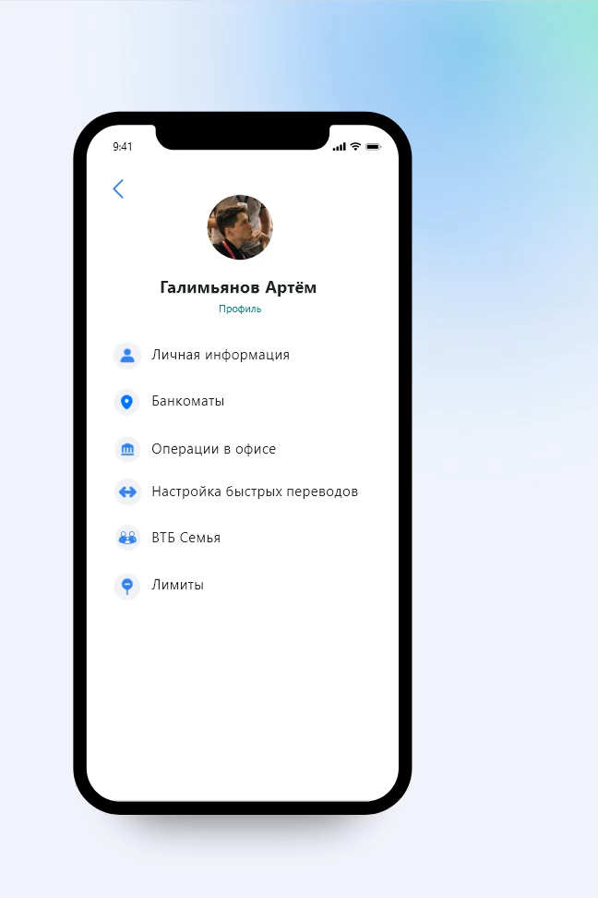
Карта клиентского пути (CJM)
01
Объединяйтесь в группу
02
Проходите задания
Перевести пенсию участника группы на ВТБ
Приведите третьего участника
Оплатить по QR коду
Получить кэшбек
03
Получите бонусы на всех!
Переводи без комиссии между членами группы
Делись бонусами
Команда: SATA
7

Slide 8











Карта клиентского пути (CJM)
Специальные групповые акции
14 – 25 лет
25 - 50 лет
50 + лет
Промокоды на онлайн игры
Отсутствие комиссии за сделки на бирже
Увеличенный кэшбек на ЖКХ и аптеки
Баллы на обеды в фуд-кортах
Повышенный кэшбек МАГНИТ
Баллы на культурные мероприятия
Команда: SATA
8

Slide 9





Unique Value Proposition (killer-feature)
Обмен знаниями между людьми разных поколений
Свежее направление в банковской сфере
Персонализированная программа лояльности для каждого участника в зависимости от его возраста и интересов
Привлечение клиентов пенсионного возраста за счет действующих клиентов ВТБ
Сбор данных о покупательских предпочтениях в разрезе семьи
Команда: SATA
9

Slide 10
Экономические показатели внедрения
Итоги
99,5%
86%
Потенциально возможно привлечь 5.8 миллиона клиентов пенсионного возраста за счет текущих клиентов
Потенциальный прирост денежной массы в размере 91 миллиарда рублей в месячном обороте
Увеличение доли рынка ВТБ в сегменте клиентов пенсионного возраста до 14%
Привлечение 2.5 млн новых клиентов среднего возраста за счет семейных бонусных программ
99%
79%
Увеличение доли клиентов пенсионного возраста в ВТБ до 21% с учетом привлеченных клиентов
*По данным Росстата на январь 2021 года https://rosstat.gov.ru/compendium/document/13284
*По данным Минтруда на январь 2021 года
Команда: SATA
10

Slide 11
Стоимость решения
Несколько каналов взаимодействия
Итого
Рекламная кампания²
100 млн рублей
Стоимость потенциального привлечения 1 клиента пенсионного возраста без учета затрат на программы лояльности составляет от 22.41 до 222.41 рубля³
Разработка MVP приложения
9 ПШЕ¹: 1 – Product Owner
1 – Architect
1 – Designer
1 – QA 1 – System Analyst
4 – Developer
30 млн рублей
¹ПШЕ – постоянная штатная единица ²Необходима оценка стоимости услуг маркетинговых мероприятий с медиа личностями ³Данная стоимость возможна при выполнении целевого показателя по привлечению 5.8 миллиона клиентов пенсионного возраста и минимальной конверсии от 10%
Команда: SATA
11

Slide 12
RoadMap
Сентябрь 2021
Защита кейса
Октябрь 2021
Проработка технической архитектуры решения
Ноябрь 2021
Проработка концепции и программ лояльности
А / B тестирования пенсионного раздела ВТБ онлайн Заливка трафика на гипотезы
Февраль 2022
Март 2022
Разработка MVP - функционала приложения
Июнь 2022
Пилотный запуск MVP
Июль 2022
Работа с лидерами мнений Проработка рекламной кампании
Публичный запуск Запуск рекламной кампании
Декабрь 2022
Команда: SATA
12

Slide 13

Что использовали для аналитики
Интервью пенсионеров
Данные предоставленные Минтрудом и Росстатом
Датасеты, расположенные на Kaggle
Команда: SATA
13

Slide 14

Почему выбрали такое решение
У ВТБ уже есть база клиентов среднего возраста, которая приведет пенсионеров
Потому что нет ничего важнее семьи
Дополнительная мотивация у семьи для взаимодействия друг с другом
Основной локомотив перехода пенсионеров в другие банки – это дети и внуки
Повышение лояльности клиентов за счет создания «амбассадоров бренда» внутри семьи
Семейный концепт набирает популярность у других компаний
Команда: SATA
14

Slide 15

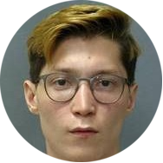
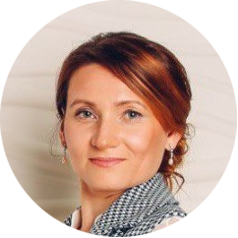





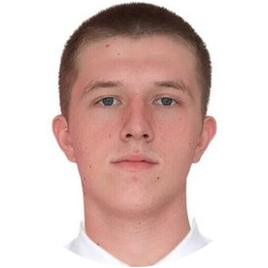







Команда SATA
Илья Лепа Роль: Разработчик, капитан Опыт работы:
Контакты: iliyalepa@gmail.com
Артём Галимьянов Роль: Главный специалист Data - Science Опыт работы:
Контакты: bygalimyanov@yandex.ru
Лариса Ошвинцева Роль: Преподаватель Microsoft,
Работа с общественностью
Контакты: oshvintsevaln@yandex.ru
1708_oooo.plus.png
1708_oooo.plus.png
1708_oooo.plus.png
1708_oooo.plus.png
1708_oooo.plus.png
Филипп Сенцов Роль: Системный аналитик
Опыт работы:
Контакты: fil.sentsov@mail.ru
Юрий Мезенцев Роль: Backend - Разработчик Опыт работы:
Контакты: yurmezence@gmail.ru
Доминик Торетто Роль: Главный по семьям Опыт работы: Fast & Furious 1 - infinity ”Семья – это главное”
Контакты: torrentov@vishenka.ru
Команда: SATA
15

